Slide 1
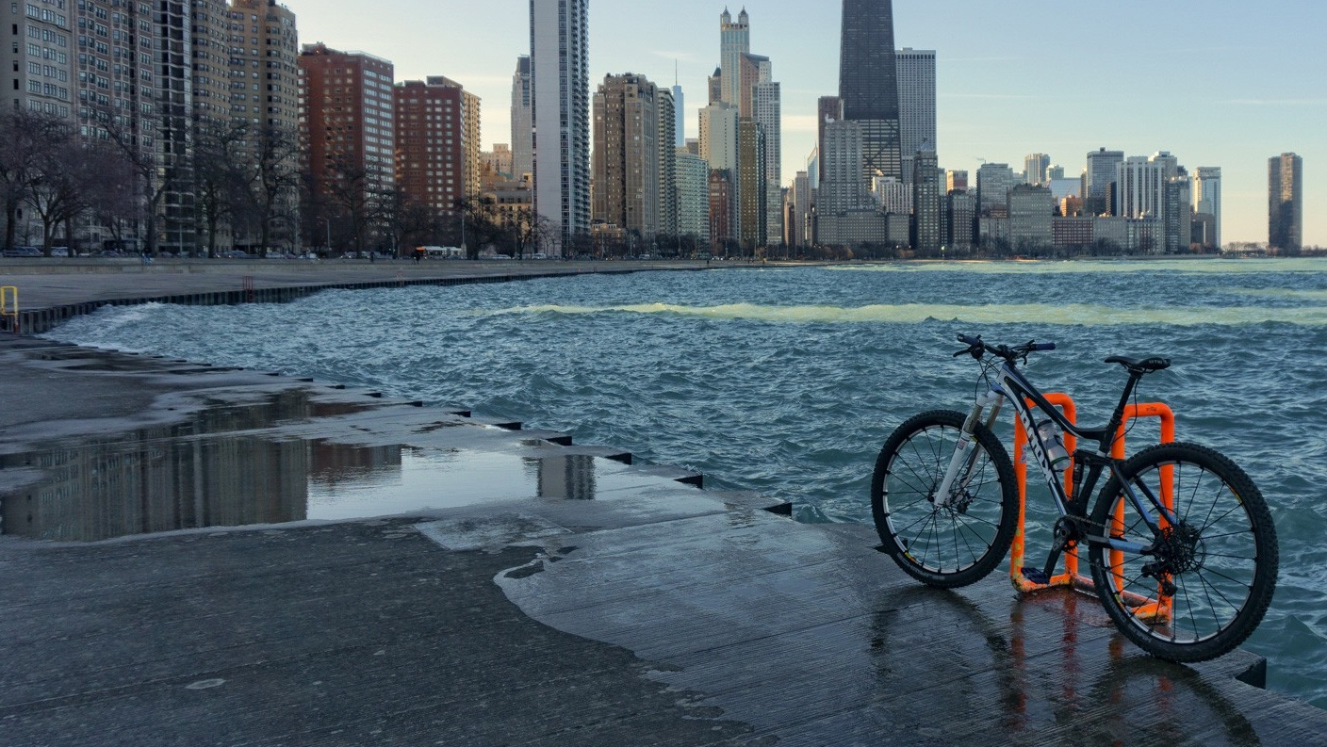
CYCLISTIC Perfil dos Usuários
Apresentado por: Luiz Almeida
Atualizado em 19/01/2023

Slide 2
ÍNDICE
O objetivo dessa análise
Os perfis
Insights
Próximos passos
Descobertas adicionais

Slide 3
Do que estamos falando?

Slide 4

Objetivos
Membros e usuários casuais utilizam nossas bicicletas de modos diferentes, é possível identificar essas diferenças para converter os usuários casuais em membros.

Slide 5
O que os dados nos contam?

Slide 6
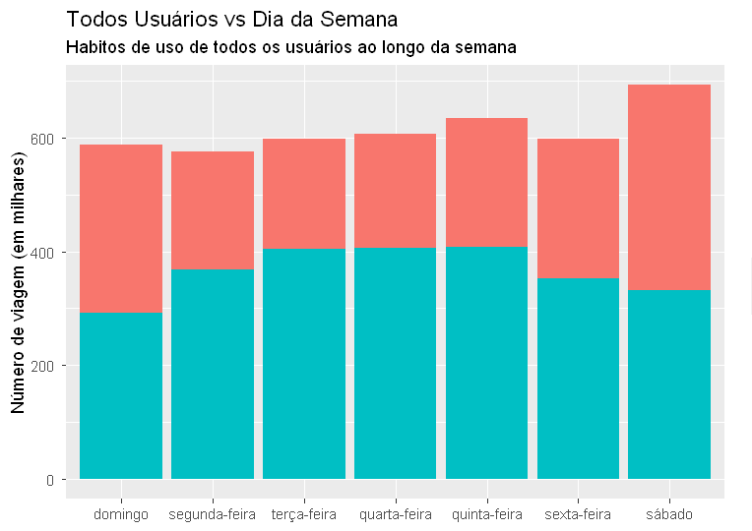
Uma visão geral
Distribuição semanal
Ao longo do ano de 2022 a distribuição da utilização de nossas bicicletas, considerando todos os usuários, ao longo da semana é bastante regular, com um destaque apenas para o sábado.
No entanto há diferenças significativas entre Membros e usuários Casuais.

Slide 7
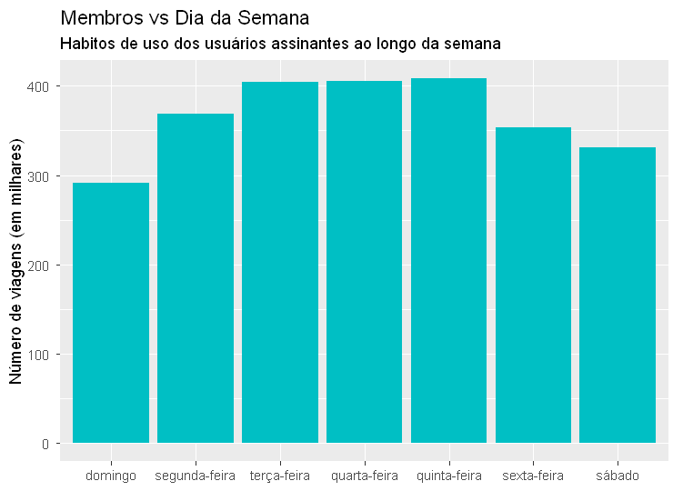
Membros
Maior uso em dias úteis
Os membros utilizam mais as bicicletas durante dias úteis, presumivelmente* para trabalhar e se livrar do trânsito.
O número de usuários membros já é maior que o de usuários casuais, (57,69% vs 42,31%) indicando que os planos anuais são efetivos.
* Uma pesquisa adicional com os membros é necessárias para confirmar essa tendência.

Slide 8
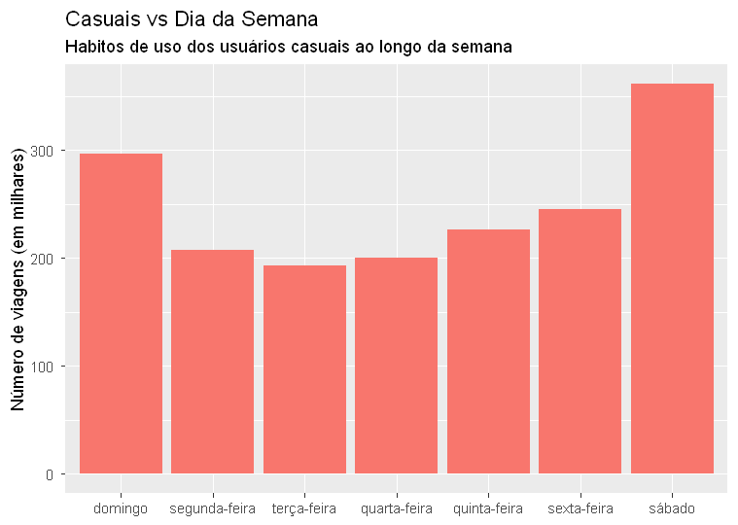
Casuais
Concentração maior aos fim de semana
Os casuais utilizam mais as bicicletas durante finais de semana, presumivelmente* para lazer.
Apesar da maior concentração aos fins de semana, também utilizam bastante durante a semana, mas em horários um pouco diferentes
* Uma pesquisa adicional com os casuais é necessárias para confirmar essa tendência.

Slide 9
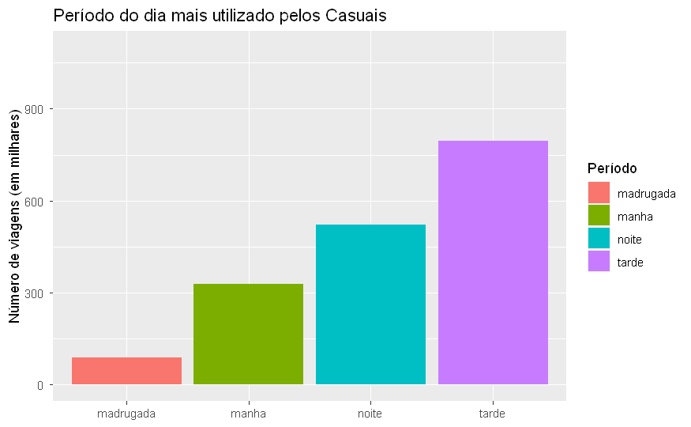
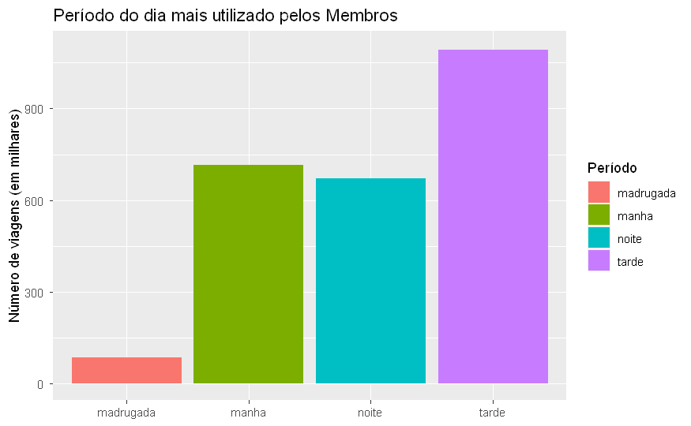
Horários de utilização
Corrobora a hipótese de uso para trabalho e estudo.
Membros usam bem mais durante a manhã

Slide 10
Tipos de bicicleta
Os tipos preferidos também variam
Os membros utilizam mais as bicicletas tradicionais do que as elétricas, vale notar que as bicicletas tradicionais tem planos mais baratos.
Scooters só foram utilizadas por casuais, planos muito caros e poucos locais podem ser as causas, já que há uma preferência de membros pelas tradicionais e mais baratas.

Slide 11
Duração das viagens
Casuais fazem viagens mais longas
Apesar do número total de usuários casuais ser menor, a duração das viagens desses usuários costuma ser mais longa.
Vale notar que os membros não pagam até os 45 minutos de corrida com bicicleta tradicional, os casuais pagam o desbloqueio + um valor por minuto utilizado.

Slide 12
Estações mais utilizadas
CASUAIS | ESTAÇÃO | RANKING
 | Streeter Dr & Grand Ave | 54133
 | DuSable Lake Shore Dr & Monroe St | 29778
 | Millennium Park | 23564
 | Michigan Ave & Oak St | 23404
 | DuSable Lake Shore Dr & North Blvd | 21825
 | Shedd Aquarium | 19118
 | Theater on the Lake | 17128
 | Wells St & Concord Ln | 14650
 | Dusable Harbor | 13073
 | Clark St & Armitage Ave | 12608
MEMBROS | ESTAÇÃO | RANKING
 | Kingsbury St & Kinzie St | 23132
 | Clark St & Elm St | 20216
 | Wells St & Concord Ln | 19365
 | Clinton St & Washington Blvd | 18526
 | Loomis St & Lexington St | 17827
 | Clinton St & Madison St | 17751
 | University Ave & 57th St | 17235
 | Wells St & Elm St | 17219
 | Ellis Ave & 60th St | 17172
 | Broadway & Barry Ave | 15928

Slide 13
E quais os próximos passos?

Slide 14


Abordagens Possíveis
1 – Foco nos benefícios
2 – Direcionamento
É bastante aconselhável que o marketing foque em convencer o os casuais de que vale a pena assinar o plano, principalmente para bicicletas tradicionais;
Os usuários casuais tem viagens com duração média de 24 minutos, caso se tornem membros não pagam para retirar as bicicletas e nem as viagens com duração de até 45 minutos, uma vantagem e tanto!
Sabendo que os usuários casuais utilizam mais algumas estações específicas e que não utilizam tanto as bicicletas para trabalhar/estudar durante os dias da semana fica fácil direcionar a campanha de marketing para o público certo – lojas e pontos turísticos próximos das estações de partida e nos dias que mais utilizam, somados ao primeiro fator e benefícios de usar bikes para o trabalho/estudo podem convencer esses usuários.

Slide 15
Observações adicionais

Slide 16

Documentação
Os passos da análise
Os arquivos, o notebook R Markdown e .CSVs podem ser encontrados em: https://github.com/LuizDML

